Slide 1
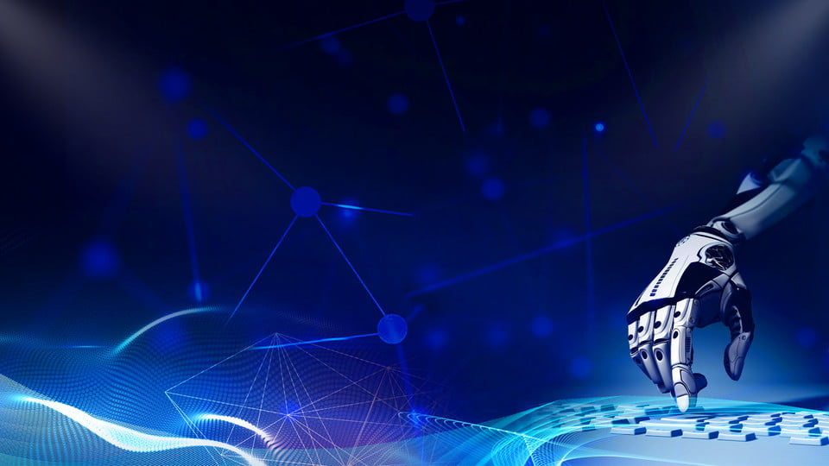
«Роботтар әлемінде»

Slide 2
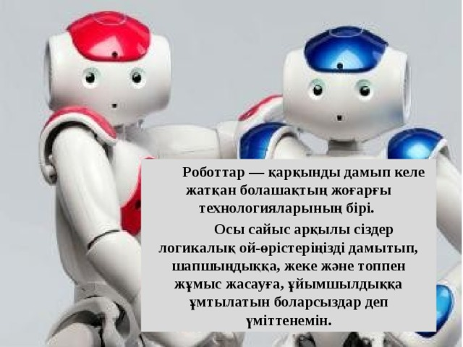

Slide 3
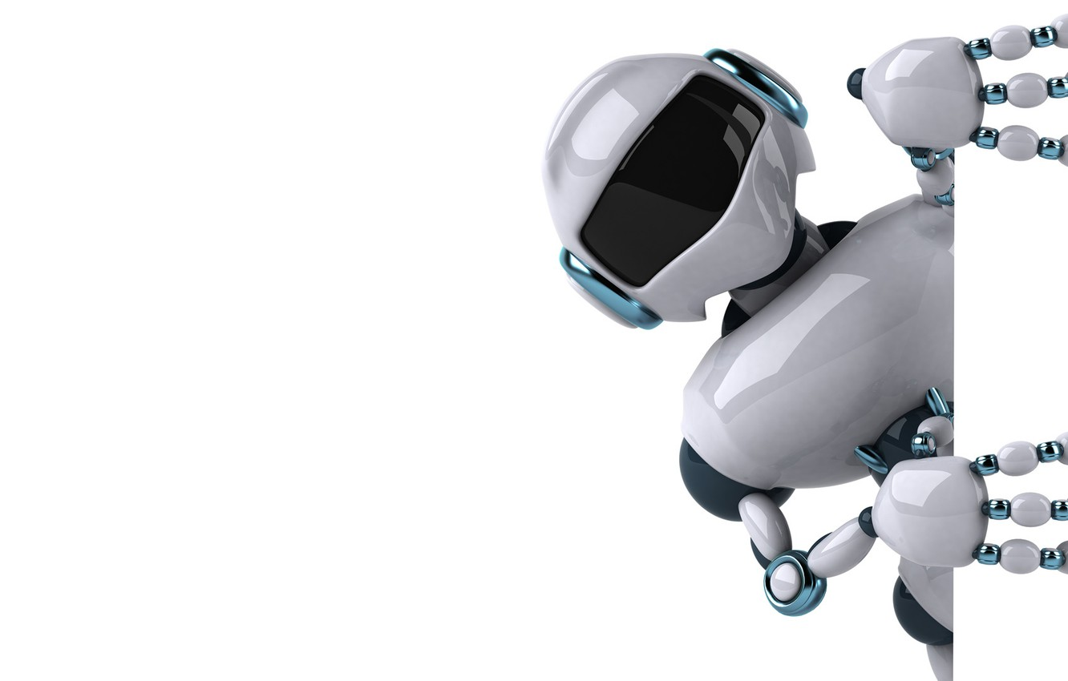
1- кезең
“Таныстыру”

Slide 4
1- кезең
“Кім жылдам?”

Slide 5
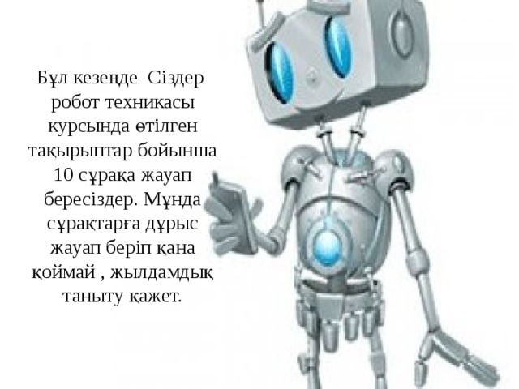

Slide 6
1.Робот дегеніміз не?

Slide 7
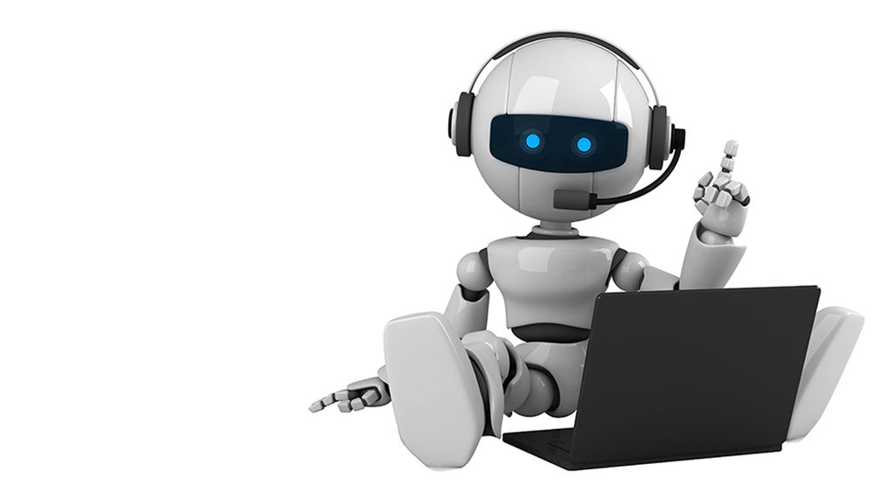
Робот (чех тілінен аударғанда robota – еріксіз еңбек , rob – құл ) – тірі организм ретінде құрылған автоматты құрылғы. Ол байланысатын және әрекет ете алатын, ойлай білетін, қабылдай алатын машина.
Робот (чех тілінен аударғанда robota – еріксіз еңбек , rob – құл ) – тірі организм ретінде құрылған автоматты құрылғы. Ол байланысатын және әрекет ете алатын, ойлай білетін, қабылдай алатын машина.

Slide 8
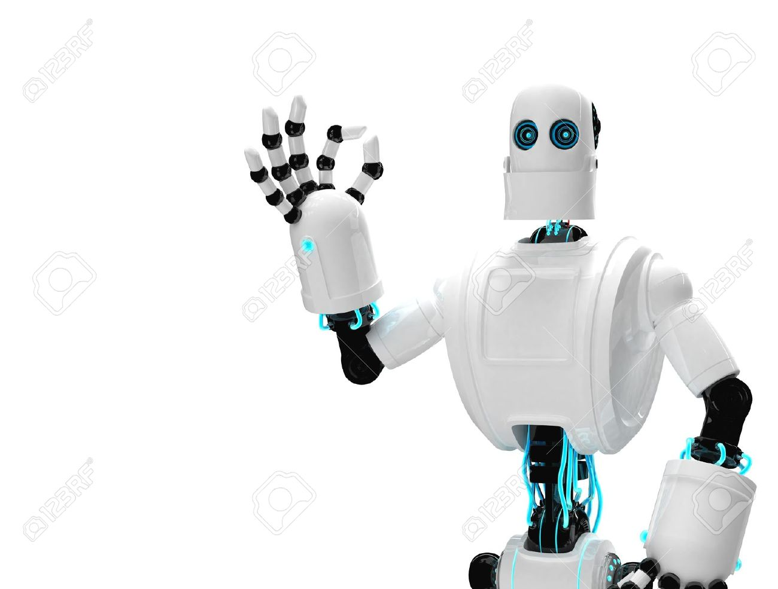
2. Білім беру саласында қолданылатын роботтар қалай аталады?

Slide 10
5. Робот техникасының тарихында
12 жасында адам тәрізді бірнеше қимыл жасауға мүмкіндігі бар гуманоид автоматының жобасын
кім және қашан құраған?

Slide 11
1464 жылы Леонардо да Винчи 12 жасында адам тәрізді бірнеше қимыл жасауға мүмкіндігі бар гуманоид автоматының жобасын құраған болатын.

Slide 12
6. 1940 ж. А. Азимов робот және оның балаға әсері туралы шағын әңгімелерін жазды. Сол еңбегіндегі «Роботтардың 3 заңын» атаңыз.

Slide 13
Робот адамды жарақаттай алмайды немесе адамның жарақаттануына жол бермейді.
Бұйрықтар Бірінші заңға қарама-қайшы келмеген жағдайда, Робот адамның берген барлық бұйрықтарын тыңдауы тиіс.
Робот өз өмірін Бірінші және Екінші заңға қарама-қайшы келмеген жағдайда ғана сақтауы тиіс.

Slide 14
7. EV3 дегеніміз не?

Slide 15
EV3 – бұл LEGO® MINDSTORMS® Education платформасының үшінші буыны.
« EV » ағылшын тілінен аударғанда « evolution » - « эволюция » деген мағынаны береді.

Slide 17
LEGO® MINDSTORMS® EV3 жинағының шығу тарихы
2013 2006
LEGO MINDSTORMS EV3
LEGO MINDSTORMS NXT
1998
LEGO MINDSTORMS RCX Intelligent Brick

Slide 19
Мотор (тартпа, қозғалтқыш) тек қана роботты емес, сонымен қоса түрлі механизмдер мен манипуляторды қозғалысқа әкелетін роботтың ажырамас бөлігі болып табылады. Бір сөзбен айтқанда, мотор робот үшін электр қуатын қозғалыс қуатына айналдырады.

Slide 21
Датчик — әр түрлі ақпаратты (температура, жылдамдық, сәуле, түс, дыбыс) өлшеуге арналған құрал. Датчиктер электронды және механикалық болып бөлінеді.

Slide 22
3- кезең
“Жарнама”

Slide 24
3- кезең
“Ғажайып алаң”

Slide 26
Информатика
10
20
30
10
20
30
Робот техникасы
Қызықты сұрақтар
10
20
30

Slide 28
Жауабы : Процессор

Slide 29
Информатика
10
20
30
10
20
30
Робот техникасы
Қызықты сұрақтар
10
20
30

Slide 32
Информатика
10
20
30
10
20
30
Робот техникасы
Қызықты сұрақтар
10
20
30

Slide 35
Информатика
10
20
30
10
20
30
Робот техникасы
Қызықты сұрақтар
10
20
30

Slide 38
Информатика
10
20
30
10
20
30
Робот техникасы
Қызықты сұрақтар
10
20
30

Slide 41
Информатика
10
20
30
10
20
30
Робот техникасы
Қызықты сұрақтар
10
20
30

Slide 44
Информатика
10
20
30
10
20
30
Робот техникасы
Қызықты сұрақтар
10
20
30

Slide 47
Информатика
10
20
30
10
20
30
Робот техникасы
Қызықты сұрақтар
10
20
30

Slide 50
Информатика
10
20
30
10
20
30
Робот техникасы
Қызықты сұрақтар
10
20
30

Slide 53
5- кезең
“Кино атауын тап”

Slide 61
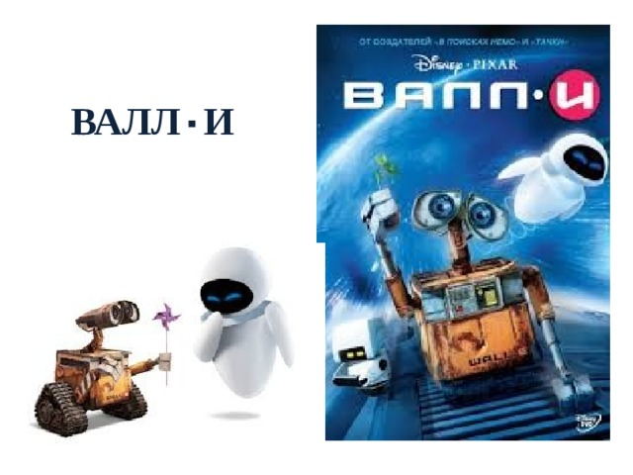

Slide 62
6- кезең
“Таныс бейнелер”

Slide 63
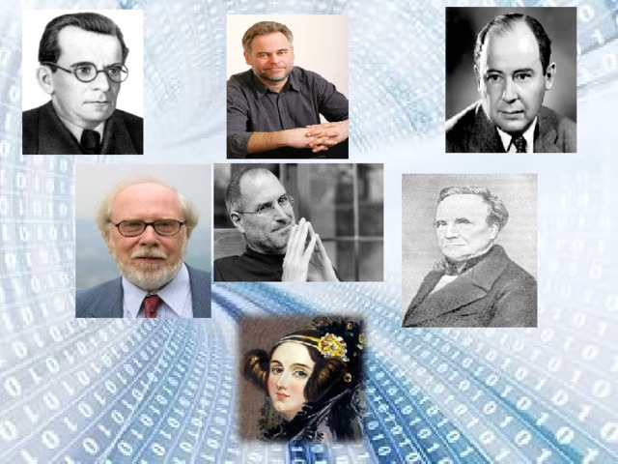

Slide 64
Сергей Алексеевич Лебедев
Джон фон Нейман
Касперский Евгений Валентинович
Стив Джобс
Никлаус Вирт
Чарльз Бэббидж
Августа Ада Лавлейс

